Slide 1





单击此
20 1
党支部日常工作

Slide 2




目 录
单击此
党内法规条例的要求
党支部的设置与职责
党支部的工作内容
0 2

Slide 3
单击此
★★★
第一部分
★★★
党内法规条例的要求
3

Slide 4


《中国共产党支部工作条例（试行）》（2018年10月28日）
第 十 二 条 党 支 部 委 员 会 是 党 支 部 日 常 工 作 的 领 导 机 构 。
党 支 部 委 员 会 会 议 一 般 每 月 召 开 1 次 ， 根 据 需 要 可 以 随 时 召 开 ， 对 党 支 部 重 要 工 作 进 行 讨 论 、 作 出 决 定 等 。 党 支 部 委 员 会 会 议 须 有 半 数 以 上 委 员 到 会 方 可 进 行 。 重 要 事 项 提 交 党 员 大 会 决 定 前 ， 一 般 应 当 经 党 支
部 委 员 会 会 议 讨 论 。
支委会该怎么讨论 ？
第 十 六 条 党 支 部 应 当 组 织 党 员 按 期 参 加 党 员 大 会 、 党 小 组 会 和 上
党 课 ， 定 期 召 开 党 支 部 委 员 会 会 议 。
单击此
党 课 应 当 针 对 党 员 思 想 和 工 作 实 际 ， 回 应 普 遍 关 心 的 问 题 ， 注 重 身 边 人 讲 身 边 事 ， 增 强 吸 引 力 感 染 力 。 党 员 领 导 干 部 应 当 定 期 为 基 层 党 员
讲 党 课 ， 党 委 （ 党 组 ） 书 记 每 年 至 少 讲 1 次 党 课 。
党 课 应 该 讲 什 么 ？
党 支 部 每 月 相 对 固 定 1 天 开 展 主 题 党 日 ， 组 织 党 员 集 中 学 习 、 过 组 织 生 活 、 进 行 民 主 议 事 和 志 愿 服 务 等 。 主 题 党 日 开 展 前 ， 党 支 部 应 当 认 真 研 究 确 定 主 题 和 内 容 ； 开 展 后 ， 应 当 抓 好 议 定 事 项 的 组 织 落 实 。
党 支 部 该 怎 么 研 究 ？
20 4

Slide 5

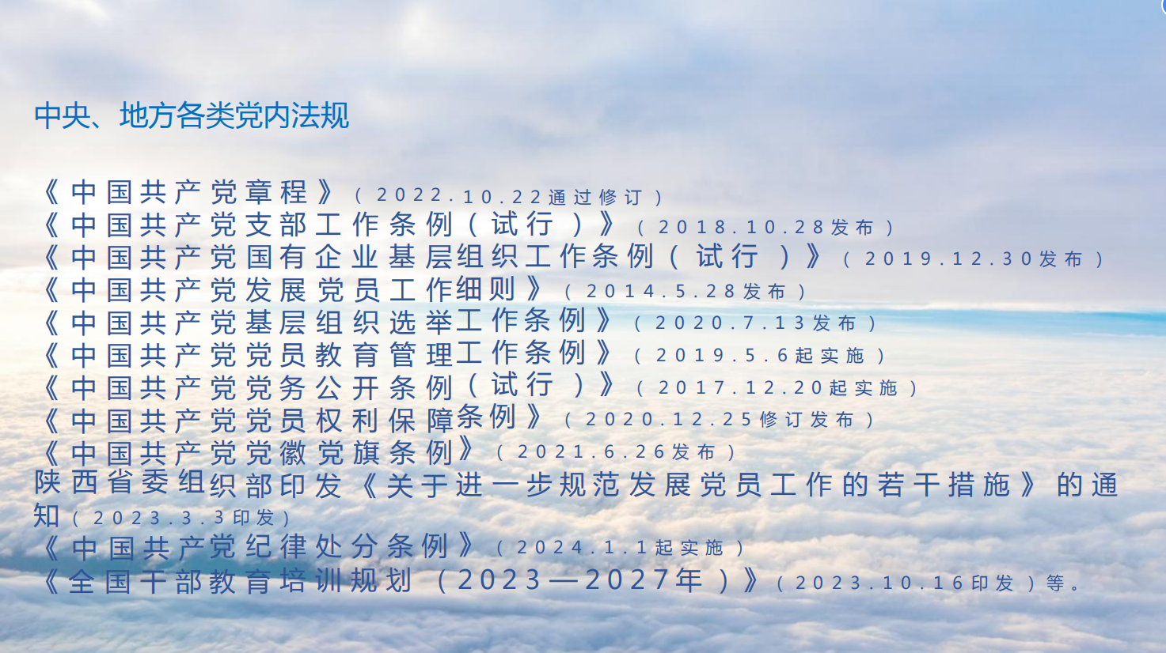
《中国共产党支部工作条例（试行）》（2018年10月28日）
第 十 八 条 党 支 部 一 般 每 年 开 展 1 次 民 主 评 议 党 员 ， 组 织 党 员 对 照 合 格 党 员 标 准 、 对 照 入 党 誓 词 ， 联 系 个 人 实 际 进 行 党 性 分 析 。
党 支 部 召 开 党 员 大 会 ， 按 照 个 人 自 评 、 党 员 互 评 、 民 主 测 评 的 程 序 ， 组 织 党 员 进 行 评 议 。 党 员 人 数 较 多 的 党 支 部 ， 个 人 自 评 和 党 员 互 评 可 以 在 党 小 组 范 围 内 进 行 。 党 支 部 委 员 会 会 议 或 者 党 员 大 会 根 据 评 议 情 况 和
民 主 评 议 党 员 可 以 结 合 组 织 生 活 会 一 并 进 行 。 这句话其实在表达什么？
第 二 十 条 有 正 式 党 员 7 人 以 上 的 党 支 部 ， 应 当 设 立 党 支 部 委 员 会 。 党 支 部 委 员 会 由 3 至 5 人 组 成 ， 一 般 不 超 过 7 人 。
党 支 部 委 员 会 设 书 记 和 组 织 委 员 、 宣 传 委 员 、 纪 检 委 员 等 ， 必 要 时
可 以 设 1 名 副 书 记 。
单击此
党 员 日 常 表 现 情 况 ， 提 出 评 定 意 见 。 · · · · · · · · · · · · · · · · · · ·
从这句话我们能看出什么？
第 二 十 一 条 村 、 社 区 党 支 部 委 员 会 每 届 任 期 5 年 ， 其 他 基 层 单 位
党 支 部 委 员 会 一 般 每 届 任 期 3 年 。
20 5

Slide 6

单击此
★★★
第二部分
★★★
党支部的设置与职责
8

Slide 7
党支部设置
单击此
党支部一般以单位、区域为主，以单独组建为主要方式。
企业、农村、机关、学校、科研院所、社区、社会组织、人民解放军和武警部队连（中）队以及其他基层单位，凡是有正事党员3人以上的，都应当成立党支部。
党支部党员人数一般不超过50人。
20 9

Slide 8

党支部设置
关键点一
党支部存在人员向外借调、休产哺假导致党支部党员人数不 足3人，且短期内（6个月）不能增加的，应及时予以撤销，就 近编入其他党支部。
单击此
关键点二 正式党员不足3人的单位，成立联合党支部，联合党支部覆
盖单位不超过5个。注：两个独立法人公司党支部，一般情况 下，不联合成立党支部。
关键点三 党支部要实现党员班组全覆盖，未覆盖有四种解决办法： 一是调整班组，二是调整党员岗位班组，三是发展党员，四 是进行党员包联班组（有包联文件、有要求、有工作记录）。
关键点四
根据工作需要设置党小组；党小组由至少3名党员组成；党小 组组长不能由预备党员担任；支委委员不能同时在一个党小组 内；设置了党小组每月要召开会议。
20 9

Slide 9



班子配备
支委会设置
正式党员7人以上
（含7人）才可设置支部 委员会。不足7人，一般 只设1名书记，必要时设 置1名副书记。
委员分工
履职清单
履职清单即将个人 的工作职责进行分解， 形成清单，其中包含支 部工作和融入中心的工 作。
此
支委中必须包含组织委员、宣传委 员、纪律检查委员，其中纪律检查委员 一般单设，其他可兼任。 当设置5名委员 时，其他委员可为文体委员、青工委原 或根据工作性质设置（如保密委员）。
关键点二
关键点四
关键点一 关键点三 关键点五
支委会人数
委员职责
支委会由3至5人组 成，不少过7人，支部 委员人数不能超过支部 党员人数的半数，原则 上为奇数。
支部书记职责5条； 组织委员职责4条；宣传 委员职责4条；纪检委员 职责4条；
20 1

Slide 10
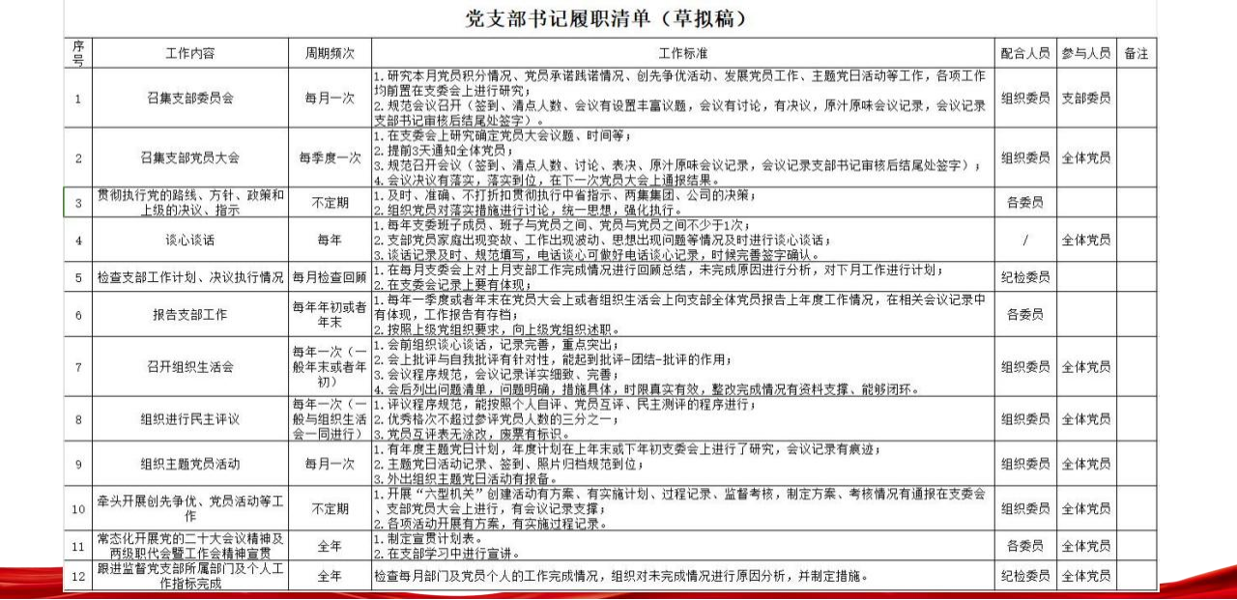
履职清单
单击此
0

Slide 11
支部书记素养
向上级党组织和党支部党员大会述职
要在党员大会上有记录。
单击此
集中轮训
每年至少参加一次公司组 织的集中轮训，通知文件、参 会回执、培训记录保存好。新 任支部书记半年内完成任职培 训。
熟悉具体业务
支部书记必须熟悉支部 工作的方方面面，能够做到 “一口清 ”。
20 0

Slide 12
现场观摩 三报三批
_{党龄} _{思} _{想} _{汇报} ^{优秀} 、 ^{合格} 、 ^{基本合格} 、 ^{不合格}
组织生活融入 、 议事决策融入 、 考核评价融入 、 载体搭建融入 ^{党} ^{员} ^{承} ^{诺} ^{践} ^{诺}
阵地建设 基本组织 、基本 队伍 、基本制度 ^{党课开讲啦}
单击此
控制总量、优化结构、提高质量、发挥作用 谈心谈话
党员过政治生日 讲政治、有信念，讲规矩、有纪律，讲道德、有品行，讲奉献、有作为
党课
“ 四讲四有 ” ^{组织生活会} 五大阶段二十五个步骤
职工思想引导好、 工作任务引领好、 党建责任落实好、 以身作则带头好
^{团结群众的核心、教育党员} 、_{份}^{攻}、 ^{难的堡垒} “ _{四个合格} ”
入党誓词 政治合格、执行纪律合格、 品德合格、发挥作用合格
的学校
坚克
党员积分
创先争优
党员亮身
树形象
组织建设有保障、 队伍建设有活力、 制度建设有落实、 阵地建设有氛围、 基础资料有台账、 融入中心有实效
支委会 | 党员大会 | 党籍 |  | 民主评议党 员
党 员 服 务 | 党支部换届 |  | 主题党 日 | 学 习身边榜样
20 1

Slide 13
单击此
★★★
第三部分
★★★
党支部的工作内容
4

Slide 14
一 、 党员发展
单击此
《 中国共产党发展党员工作细则》 2014年5月28日印发实施 ，《中国共产党发展党员工作细则（试行 ）》（中组发〔1990〕3号 ）同时废止。
中共陕西省委 组 织部2016年印发 、2017年1月1日起执行 《 陕 西省发展党员工作规程（试行 ）》 ，2023年3月3日废止。执行《中共陕西省委组织部印发< 关于进一步规范发展党员工作的若干措施>的通知》 （陕组通字〔2023〕12号 ）。
20 2

Slide 15
二 、 党员监督管理
单击此
● 党员积分管理普遍存在的主要问题：
1.积分考核细则的考核标准、加减分条款含糊，打分过程主观加 减分过多；
2.实效性不足，每个月考核扣分几乎一致，不能形成评比效果； 3.与生产经营中心工作关联性不强，考核评价融入不足；
4.考核结果无应用，既没有应用到年度优秀评选上，也没有应用 到党员评议，也没有应用到奖励分配上。
20 3

Slide 16
党员监督管理
单击此
半年思想汇报存在问题及简化工作技巧：
问 题：
1.思想汇报为打印件；
2.未结合个人思想、工作、学习实际；
3.支部书记未审核签批；
4.思想汇报上交不及时、不齐全。
简化工作技巧：
半年思想汇报与组织生活会上汇报的个人情况、民主评 议时的党性分析材料本质上都是相同的，因此，党支部要求 党员每年扎实手写撰写两份思想汇报即可。
20 5

Slide 17
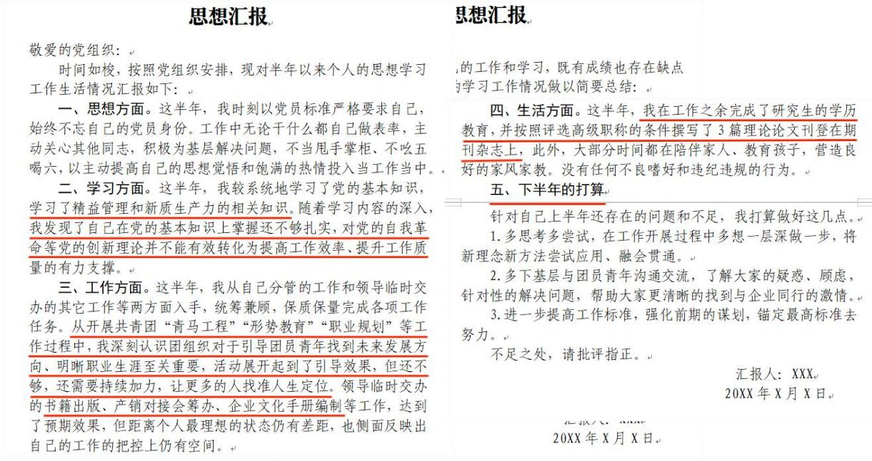
思
单击此
思考：
这样的思想汇报 合不合格？
20 4

Slide 18


三 、 党员服务
关键点：党支部是否有所作为
单击此
对困难党员的关注点：
1.如果有困难党员，党支部是否通过谈心谈话了解党员需求和建议；
2.是否有党支部走访慰问生活困难党员记录；
3.党支部是否采取有效措施，解决困难党员问题，让困难党员感受组
织的温暖。
1.阶段性减免党费；
2.帮扶解决家庭劳动力问题； 3.找措施解决收入来源问题。
20 6

Slide 19
四、创先争优
示范岗
先锋岗
单击此
党员攻关 项目
责任区
突击队
服务队
!
!
!
!
!
安全责任区
环保责任区
生产责任区
群众联系责任区
作风
形象
业务能力
服务态度
生产任务 抢修
防汛
灾害
义务劳动
帮扶
工作分担
定向帮助
技改
创新
科研
降本增效
20 8

Slide 20
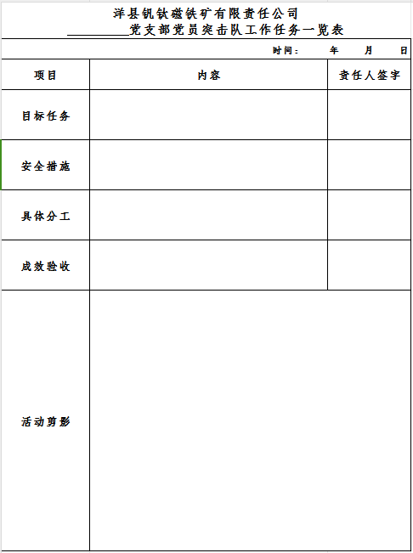
创先争优
单击此
党员突击队纪实
20 9

Slide 21
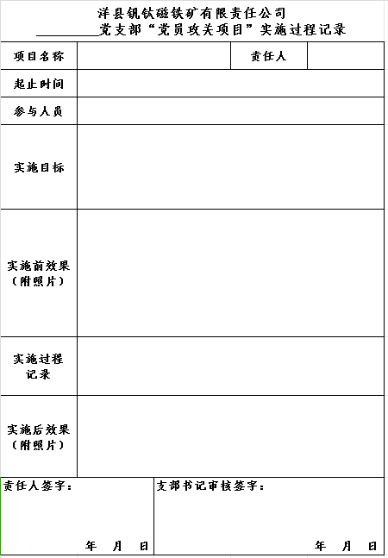
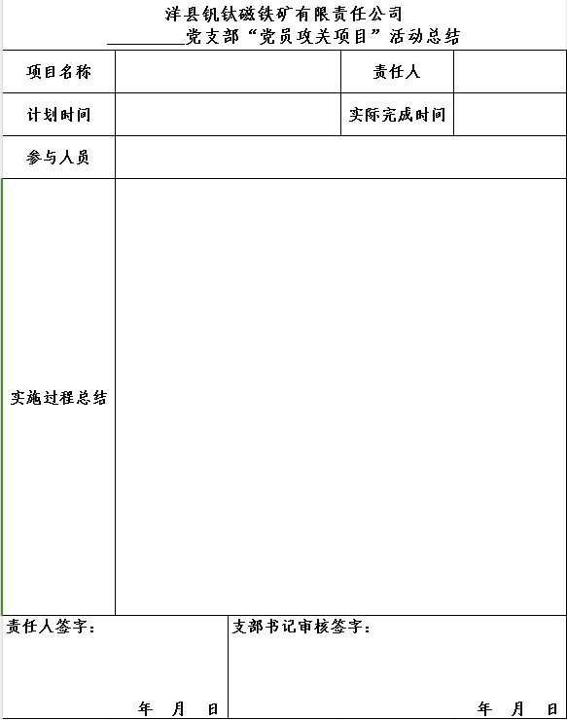
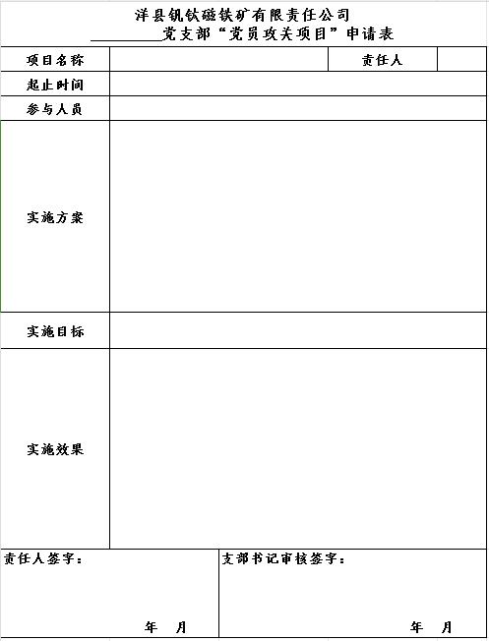
创先争优
单击此
党 员 攻 关 项目纪实
20 0

Slide 22


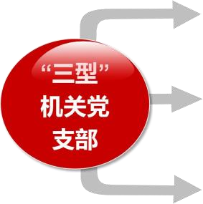

创先争优
单击此
学习型
自身学习、集体学习、带动学习 ； 政治理论、规章制度、业务技能等。
服务型
对基层的服务、对部门间的服务、为企业的服务
创新型 ^{个人创新、集体创新}
20 1

Slide 23

创先争优
单击此
“三型”机关： 创建常见问题
1.有的党支部仅拿出几张政治理论学习或者几篇学习记录就证明
自己开展了学习型党支部建设；
2.有的拿出几张慰问困难党员或者一次送温暖活动记录 、发放过 节的慰问品宣传报道就证明自己是服务型党支部了。
3.有人整理出几篇论文或者科研小成果等，或者拿出个别职工的 五小创新项目就证明自己是创新型党支部。
20 2

Slide 24
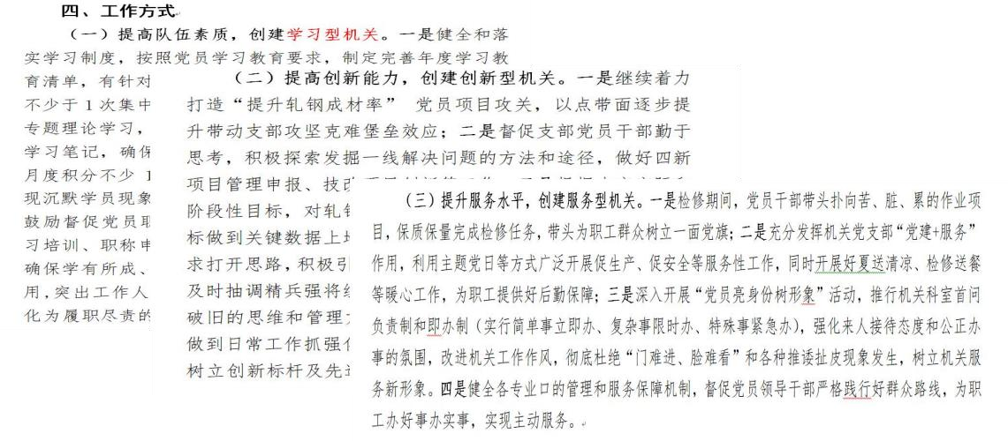
创先争优
“三型”机关怎么创建？
单击此
20 3

Slide 25

创先争优
常见问题：
1.责任区、示范岗、先锋岗、突击队、服务队、攻关项目至少两项，常有缺项； 2.示范岗、先锋岗不是简单评选授牌就结束了。
3.只有方案，没有实施过程记录；
4.有方案，方案十分粗糙，没有执行的具体措施；
5.有方案，方案写的和执行的记录完全对不上；
6.方案落实结果无考核兑现。
注意点：
1.机关党支部只需开展“三型机关”创建活动即可，其他一线支部开展其他创先争优活动；
2.制定方案时，最好给出明确的工作内容，能形成空白表单的形成表单进行日常填写， 工作可以得到简化。
单击此
20 4

Slide 26
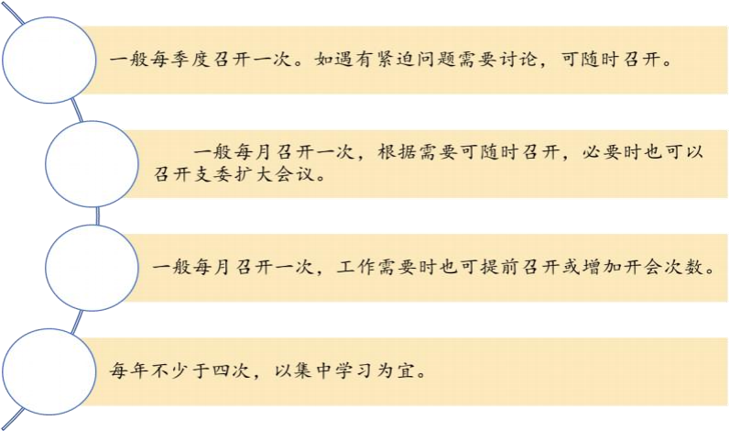


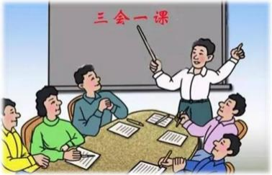
五、三会一课及工作流程
支部党员
大会
支部委员
会会议
党小组会
党课
支部党员大会
支部委员会会议
党小组会
党课

Slide 27
1、支部党员大会
党支部党员大会是党支部的议事决策机构，由全体党员参加，一般每季度召开1次。
党支部党员大会的职权是：
1.听取和审查党支部委员会的工作报告；
2.按照规定开展党支部选举工作，推荐出席上级党代表大会的代表候选人，选举出席上级党代表大会的代表；
3.讨论和表决接收预备党员和预备党员转正、延长预备期或者取消预备党员资格；
4.讨论决定对党员的表彰表扬、组织处置和纪律处分；
5.决定其他重要事项。
。

Slide 28
1、支部党员大会
党支部党员大会议题提交表决前，应当经过充分讨论。表决必须有半数
以上有表决权的党员到会方可进行，赞成人数超过应到会有表决权的党员的 半数为通过。
——《中国共产党支部工作条例（试行）》第十一条

Slide 29



1、支部党员大会
支部党员大会的一般程序：
 | 根据上级党组织的指示和工作需要，确定议题、开会时间和地点
会前准备
 | 通知全体党员
统计到会人数
宣布开会、提出议题
会议召开
全体党员展开充分讨论
归纳意见
进行表决、形成决议
会后工作
向上级党委报告大会情况；材料归档；按决议认真实施

Slide 30











1、支部党员大会
选举准备
准备党支部委员会工 作报告
进行选举教育
酝酿确定候选人
确定大会选举办法
准备选举会场、选票、 票箱等
进行换届选举的支部党员大会程序
向上级党组织提交改 选支部委员会的请示
清点人数，确认选举 资格
上届支委负责人作工 作报告
通过选举办法和推选 监票、唱票、计票人
公布候选人名单并介 绍情况
召开新一届支委会会议，选
举产生书记、副书记，研究
确定委员分工
向上级党组织书面报告选举 结果
做好落选人的思想工作
做好会议材料原始资料的存 档
选举程序
会后工作
分发和填写选票
投票、唱票、计票
宣布选举结果，封存 选票

Slide 31
1、支部党员大会
接收预备党员的支部党员大会程序：
预备党员转正的支部党员大会程序：
支部书记或副书记清点人数、宣布开会并简要说明会议内容
支部书记或副书记清点人数、宣布开会并简要说明会议内容
发展对象汇报对党的认识、入党动机、本人履历及社会关系等
预备党员汇报自己在预备期表现，主要优缺点及未来努力方向
入党介绍人介绍发展对象有关情况，并对其能否入党表明意见
入党介绍人汇报预备期内的培养工作和该预备党员的表现，并表态
支委会报告对该发展对象的审查情况
支委会介绍该预备党员在预备期的表现情况，并对其能否转正表态
与会党员就该发展对象能否成为预备党员进行充分讨论
与会党员就该预备党员能否成为正式党员进行充分讨论
进行表决，形成决议
进行表决，形成决议

Slide 32
2、支委会会议
党支部委员会是党支部日常工作的领导机构。
党支部委员会会议一般每月召开1次，根据需要可以随时召开，对党支部 重要工作进行讨论、作出决定等。
党支部委员会会议须有半数以上委员到会方可进行。
重要事项提交党员大会决定前，一般应当经党支部委员会会议讨论。
——《中国共产党支部工作条例（试行）》第十二条

Slide 33
2、支委会会议
党支部书记的选拔：
具备良好政治素质，具有一定的政策理论水平、组织协调能力和群众工作 本领，敢于担当、乐于奉献，带头发挥先锋模范作用，在党员、群众中有较高 威信，一般应当具有1年以上党龄（从预备期满转为正式党员之日算起）。
——《中国共产党支部工作条例》 （试行）第二十三条
机关、 国有企业、事业单位，党支部书记一般由本部门本单位主要负责 人担任，也可以由本部门本单位其他负责人担任。根据工作需要，上级党组 织可以选派党员干部担任专职党支部书记。
——《中国共产党支部工作条例》 （试行）第二十四条

Slide 34
2、支委会会议
组织委员的主要职责：
1.了解和掌握支部的组织状况，根据需要提出党小组的划分和调整意见，检査和督 促党小组过好组织生活。
2.了解和掌握党员的思想状况。协助宣传委员、纪律检查委员对党员进行思想教育 和纪律教育；收集和整理党员的模范事迹材料，向支部委员会提出表扬和奖励的建议。
3.做好发展党员工作，了解入党积极分子情况，负责对入党积极分子进行培养、教 育和考察，提出发展党员的意见，具体办理接收新党员手续；做好对预备党员的教育、 考察，具体办理预备党员的转正手续。
4.做好党员管理工作，根据本支部实际情况，做好民主评议党员工作；认真搞好评 选先进党支部、先进党小组和优秀党员活动，接转党员组织关系；收缴党费，定期向党 员公布党费收缴情况；做好党员和党组织的统计工作。不设纪律检查委员的党支部，有 关纪律检査方面的工作一般由组织委员负责。

Slide 35
2、支委会会议
宣传委员的主要职责：
1.了解掌握党员和群众的思想状况，根据不同时期党的工作重心和任务及上级 党委的指示，宣传党的路线方针政策，提出宣传教育工作的计划和意见。
2.组织党员学习党的基本理论、基本知识和时事政策，组织党课学习，做好思 想政治工作。
3.围绕本单位的中心工作，开展多种形式的宣传鼓动活动，活跃党员和群众的 文化体育生活。
4.充分利用广播、电视、黑板报等宣传工具，办好本单位的宣传阵地。

Slide 36

2、支委会会议
纪律检查委员的主要职责：
1.经常了解并向支部委员会和上级纪律检査委员会反映本单位党员执行纪律的 情况。
2.协同组织委员、宣传委员对党员进行党性、党风、党纪教育。
3.管理群众对党员的检举、控告；检査、处理党员违犯党纪的案件，同各种违 犯党纪和败坏党风的行为作斗争。
4.对受党纪处分的党员进行考察教育。

Slide 37
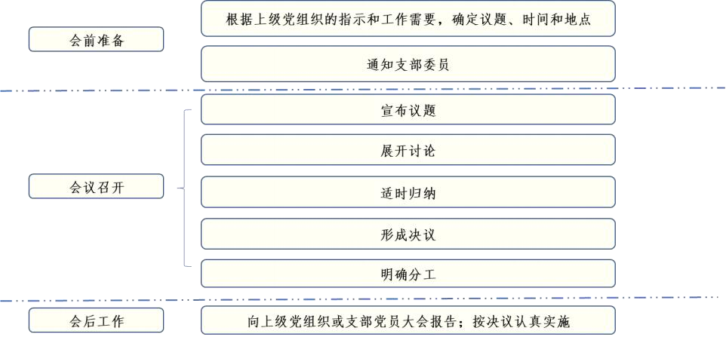



2、支委会会议
支委会会议的一般程序：
 | 根据上级党组织的指示和工作需要，确定议题、时间和地点
会前准备
 | 通知支部委员
宣布议题
展开讨论
会议召开
适时归纳
形成决议
明确分工
会后工作
向上级党组织或支部党员大会报告；按决议认真实施

Slide 38
3、党小组会
党员人数较多或者党员工作地、居住地比较分散的党支部，按照便于组 织开展活动原则，应当划分若干党小组，并设立党小组组长。党小组组长由 党支部指定，也可以由所在党小组党员推荐产生。
（党小组是党支部的组成部分，不是党的一级组织）
党小组主要落实党支部工作要求，完成党支部安排的任务。
党小组会一般每月召开1次，组织党员参加政治学习、谈心谈话、开展批 评和自我批评等。
——《中国共产党支部工作条例（试行）》第十三条

Slide 39
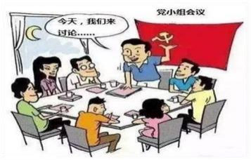
3、党小组会
如何合理划分党小组？
第一，党员人数较多或者党员工作地、居住地比较分散的党支部，按照便于组织 开展活动原则，划分若干党小组。
党员数量较少、党员工作岗位集中、活动比较方便的党支部，可以不划分党小组。
第二，为了有利于发挥党小组的作用，党小组的划分应尽量同党员的从业地点、 居住社区、行政组织、部门内设机构相一致，如机关的科室、工厂的车间、学校的班 级或教研室等。
第三，每个党小组不应少于3人（其中至少有1名正式党员）。

Slide 40

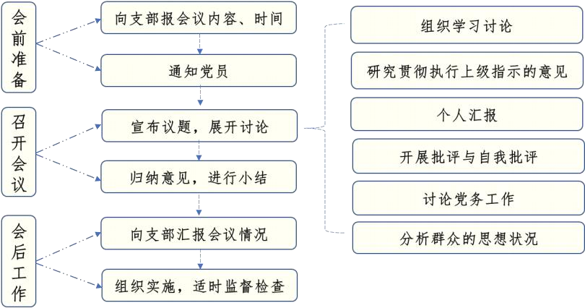












3、党小组会
党小组会召开的一般程序：
会前准备
向支部报会议内容、时间
通知党员
组织学习讨论
研究贯彻执行上级指示的意见
个人汇报
召开会议
宣布议题，展开讨论
开展批评与自我批评
归纳意见，进行小结
讨论党务工作
会后 工 作
向支部汇报会议情况
分析群众的思想状况
组织实施，适时监督检查

Slide 41
4、党课
党课应当针对党员思想和工作实际，回应普遍关心的问题，注重身边人
讲身边事，增强吸引力感染力。党员领导干部应当定期为基层党员讲党课， 党委（党组）书记每年至少讲1次党课。
——《中国共产党支部工作条例（试行）》第十六条

Slide 42

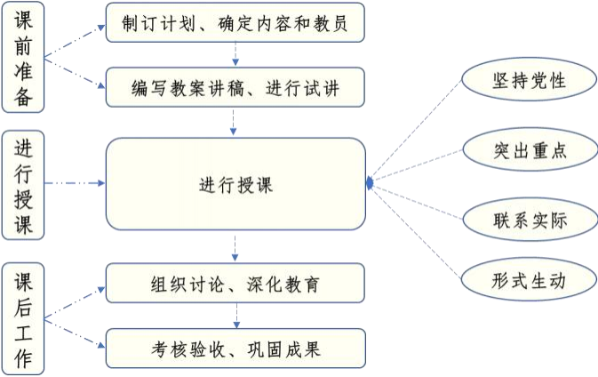








4、党课
党课教育的一般程序：
课前准备
制订计划、确定内容和教员
编写教案讲稿、进行试讲
坚持党性
突出重点
联系实际
形式生动
进行授课
进行授课
课后 工 作
组织讨论、深化教育
考核验收、巩固成果

Slide 43
六、 组织生活会流程
单击此
（一）会前准备
1 .支部书记与支委沟通确定议题、时间，上报上级党委；2 .支部书记与支委、支委与支委、 支部书记与党员、支委与党员、党员与党员围绕组织生活会主题开展谈心谈话； 3 .听取党内外群 众意见；4.整理上年度组织生活会问题整改情况；5.提前7天向上级党组织报告； 5 .提前3天下发 通知；6.邀请党建联系点领导参会。
（二）开会
1.支部书记宣布开会；2.清点到会人数，宣布会议是否有效；3.指定会议记录人员；4.宣布 议题；5.组织学习统一思想；6.通报上年度组织生活会问题整改情况；7.通报征求意见情况、谈 心谈话情况；8.党支部代表班子做对照检查；9.与会党员逐个对党支部进行批评；10.支部书记、 支委逐个开展批评与自我批评，做到自我批评后，逐个批评，本人表态回应；11.党员开展批评与 自我批评；12.党建联系点领导讲话；13.支部书记做会议总结；14.宣布会议结束；15.支部书记 审签会议记录。
（三）会后工作
1 .制定整改措施，明确整改措施、整改时限、整改责任人；2 .在一定范围内通报整改情况； 3 .向上级党组织报告情况；4 .按照整改时限，定期检查整改情况。
20 1

Slide 44
七、 民主评议党员
单击此
民主评议党员一般每年进行1次，民主评议党员可以结合组织生活会一并进行。
易错点：
1.“优秀、合格、基本合格、不合格”四个等次。
2.评为“优秀”的党员比例一般不超过参评党员总数的三分之一，受到党纪处分但仍可以参 加民主评议的党员，当年不能评定为“优秀”档次。测评票不能有涂改。
3.党员对照合格党员标准、入党誓词，联系个人实际进行党性分析，因特殊原因不能参会的 党员，应写出书面分析材料，委托或由党支部指定其他党员代其作党性分析发言,会后党支部要及 时向党员本人反馈评议意见。
4.预备党员参加民主评议，但不评定等次。
5.民主评议结束后，要召开支委会进行讨论研究。不设支部委员会的党支部由支部党员大会 按照党员互评情况确定等次。
20 3

Slide 45
八、 谈心谈话
“六必谈：
1.党支部应当注重分析党员思想状况和心理状态，对家庭发生重大变故和出现重大困难、身 心健康存在突出问题等情况的党员，党支部书记应该帮助做好心理疏导。
2.对受到处分处置以及有不良反映的党员，党支部书记应当有针对性地做好思想政治工作。
3.发现党员有较突出的思想作风问题和违纪违法苗头。
4.党员之间出现不团结。
5.党员受到上级组织表彰奖励和提拔重用。
6.被党组织批准为预备党员、预备期满转正或延期转正。
单击此
谈心谈话对象
党支部书记要带头落实谈心谈话制度，班子成员之间、班子成员与党员之间谈话每年不少于1次
谈心谈话原则
1.宽松的心理环境。 2.胸怀真诚和善意。 3.取得信任和好感。 4.善于倾听心声。
谈心谈话形式
1.一般“ 一对一 ” ，共性 话题“一对多”。
2.外出或流动党员打电话。 3.困难党员上门谈。
20 4

Slide 46
九、党 费 管 理
单击此
支部为党员发放党员证，党员按照党费缴纳标准每月主动、按时足额缴纳党费，并在党费证上规范记录，党费收管制定专人负责，支委会每年至少向党支部党员大会报告一次年度党费收缴和管理情况，并以适当形式公布。
20 5

Slide 47
十、 联 系 职 工
单击此
1.每半年至少组织听取了解1次党支部所辖职工、群众对党员、党的工作的批评和意见，了解职工群众诉求，维护职工群众的利益。每年至少1次向职工群众宣传党的政策，做好职工群众的思想政治工作，凝聚广大职工群众的智慧和力量。
2.联系职工，组织开展党建带群建、群建促党建，充分发挥工会、共青团等群团组织作用，增强职工的认同感、归属感、获得感。
20 5

Slide 48
十一、 主题党日流程
单击此
党支部每月相对固定一天开展主题党日，组织党员集中学习、过组织生活、进行民主议事和志愿 服务等。制定党支部主题党日活动实施方案和年度计划并在上一年年底支委会和党员大会上讨论通过， 并向上级党组织报备。
（一）预先准备
1.支委会讨论确定每月主题党日活动计划和流程及注意事项；2.将活动时间地点通知党员；3.事 先准备好预案；4.根据情况确定是否向上级党组织报备（更换主题、外出、需要活动经费）。
（二）开展活动，学习类活动做好会议记录及签到。
（三）总结记录
1.对活动情况进行梳理总结；2.形成活动纪实材料归类存档；3.按照要求上报上级党组织；4.可 以发表通讯报道。
20 5

Slide 49
主题党日核心是什么？
1.加入“第一议题”和党员讨论；
2.加入服务职工群众的环节内容；
3.加入组织生活和党务工作相关内容；
身份树形象”的环节内容； 2.加入党员分享和表态环节内容。
3.加入党支部书记总结强调。
单击此
戴帽穿靴
20 6

Slide 50
主题党日范例
生产系统停机检修
时间：2024年 月 日
“保安全 促检修 我是党员我先上”主题党日活动
帽子
中间环节
靴子
4月12日 召集党员
1.现场进行“第一议题”学习习近 平总书记关于安全生产重要论述；
2.党员讨论发言；
3.党员分工安排任务（ 除了检修 任务之外的任务，比如安全隐患排 查、 互保联保确认、 疲劳作业等；
开展活动
1.现场检查安全隐患；
2.检查互保联保情况；
3.组织党员参与检修现场清理、 重物搬运等；
活动结束后召集党员
1.党员分享参加活动感受；
2.支部书记点评各党员的表现， 表扬批评；
3.党支部书记安排后续检修期间 党员发挥作用工作安排。
20 8

Slide 51
七夕节 青年歌手大赛 ^{世界水日}
踏青活动 5 ·4青年节
_{演讲赛} ^{防汛抢险} 雷锋月
^{七一建党} 主题党日 _{六一儿童节}
毛泽东 诞辰
八一建军
消防演 练
元宵节
3 ·8妇女节
植树节
单击此
戴帽穿靴
改革创新成果展
联谊活动
6 ·5环境日
12 ·12 国际志愿者日 ^{知识竞赛}
生产系统停机检修 技术 比武
20 9

Slide 52
十二 、 阵地建设
（一） “七有 ”标准
1.结合党支部实际情况，一般应有30平方米以上的党员活动固定场所（包括桌椅）； 2.有党旗、入党誓词、党员义务、党员权利和相关制度等；
3.有一定的活动设备。如投影仪、笔记本电脑、照相机、 电视机、录像机等；
4.有一定数量的学习资料。主要包括：马克思恩格斯全集、毛泽东选集、邓小平选集、江泽民文选、胡 锦涛科学发展观和习近平谈治国理政、党的“ 二十大”学习材料、 《党章》 、 中共党史、党的建设、主题教 育等书籍，人民日报、陕西日报及《共产党员》 、 《求是》等报刊；
5.有记录资料及开展活动的计划。包括：党员花名册、党费收缴情况记录、党组织会议记录簿、党组织 活动记录簿、基层组织建设情况簿以及有关党建工作的文件资料等；
6.有荣誉栏，用于摆放党组织获得的表彰、奖励等荣誉奖牌证书；
7.有明确的管理人员和相应的管理制度。
（ 二）布置要求
1.党旗（一般规格144cm × 96cm或旗面长宽之比为3：2； 2.入党誓词；3.党员的义务和权利；4.党内有 关制度；5.党员组织活动情况照片；6.党务公开；7.特色内容。
单击此
20 0

Slide 53



阵地建设活动开展
单击此
1
党员承诺践诺，每季度承诺3条（比如其中1条学习，1条纪律，1条 工作具体业务即可） ，每季度末验证落实情况，需有方案。（范例见后 页 ）
2
党员过政治生日，可集中开展，注意活动符合党中央规定的程序，
要有重温入党誓词、 回忆或分享故事、送礼物环节，可在党员大会组 织，需有方案。
知识点：1.政治生日即党员入党时间，也就是成为预备党员时间。
2.区分党龄和党籍：党龄从正式党员算起，党籍从成为预备党员之日取得。
20 1

Slide 54

党 员过政治生日可参考的形式内容
1.发送祝福信息。如：“今天是您的政治生日， ××××年 ××月 × × 日，您光荣加入了中国共产党。 在这神 圣的日子里，希望您时刻牢记自己是一名共产党员，践行入党誓词，不负党的重任，永葆共产党员的先进本 色 ！
2.赠送贺卡和礼物。 以党支部的名义向过政治生日的党员赠送生日贺卡和生日礼物（一般以党建理论书籍、 学习笔记本为主）。贺卡建议寄语由支部书记亲笔书写。
3.重温入党誓词。只一人过生日时， 由过“政治生日 ”的同志领誓。集体过生日时，可有支部书记领誓。 4.重温党章或入党志愿书。 由本人在活动当天宣读。
5.写生日感言或寄语。感言不要求篇幅，不拘泥形式，发自内心真情流露。
6.组织志愿服务活动或开展党员示范岗活动。
7.开展谈心谈话。 由支部书记或委员与党员进行一次谈心谈话。
单击此
关键点：1.过政治生日要体现仪式感，即要组织正式会议或活动进行。
2.重温入党誓词环节必不可少。
3.每年开展应变化组织形式或内容。
4.一般情况下，过政治生日活动都是以集体形式举办，那么党支部就可以在党员 过生日的当天把发送祝福信息或谈心谈话开展起来，让支部工作更加立体。
20 2

Slide 55
国有企业党支部标准化规范化建设专项行动方案
（ 考 核 细 则 9 部 分 2 3 项 ）
抓 班 子 带 队伍 促 发 展
单击此
六有标准 ：
组 织 建 设 有 保 障 阵 地 建 设 有 氛 围
队 伍 建 设 有 活 力
基 础 资 料 有 台 账
制 度 落 实 有 力度
融 入 中 心 有 实 效
20 7

Slide 56
不足之处
敬请批评指正

